Slide 1
PROCESO HITO
ROGER CAMACHO VALLEJOS

Slide 2
¿CUAL ES LA DESCRIPCION QUE CREES QUE DEFINE MEJOR EL CONCEPTO ‘CLASE’ EN LA PROGRAMACION ORIENTADA A OBJETOS?
ES UN MODELO O PLANTILLA A PARTIR DE LA CUAL CREAMOS OBJETOS

Slide 3
¿Qué ELEMENTOS CREES QUE DEFINEN A UN OBJETO?
SUS ATRIBUTOS Y SUS METODOS

Slide 4
¿QUE CODIGO DE LOS SIGUIENTES TIENE QUE VER CON MANEJO DE INTERFACES?
PUBLIC CLASS MICLASE IMPLEMENTS PRODUCTO

Slide 5
¿Qué SIGNIFICA INSTANCIAR UNA CLASE?
CREAR UN OBJETO A PARTIR DE CLASE

Slide 6
DEFINA CON SUS PALABRAS QUE ES LA PROGRAMACION ORIENTADA A OBJETOS.
ES UNA FORMA DE PROGRAMAR DE COSAS QUE VEMOS EN LA VIDA REAL

Slide 7
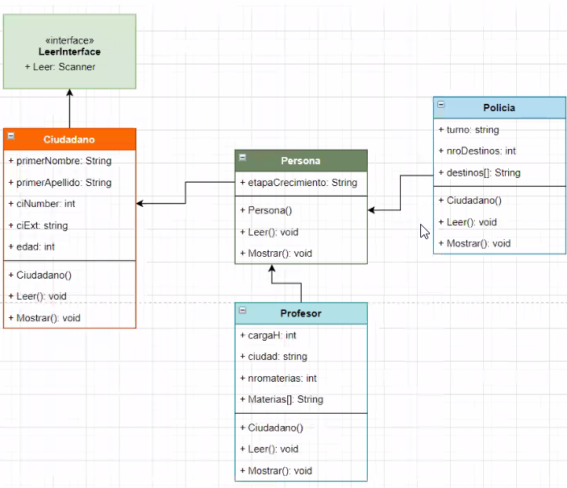
GENERAR EL SIGUIENTE DISEÑO DE CLASES EN JAVA MANEJANDO HERENCIA Y EL MANEJO DE INTERFACES

Slide 8
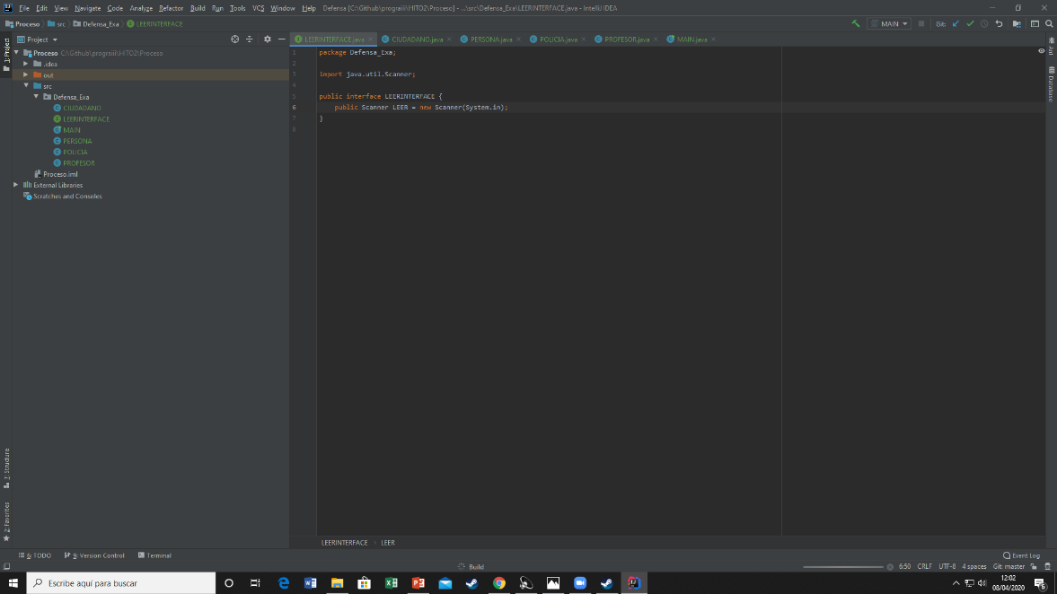
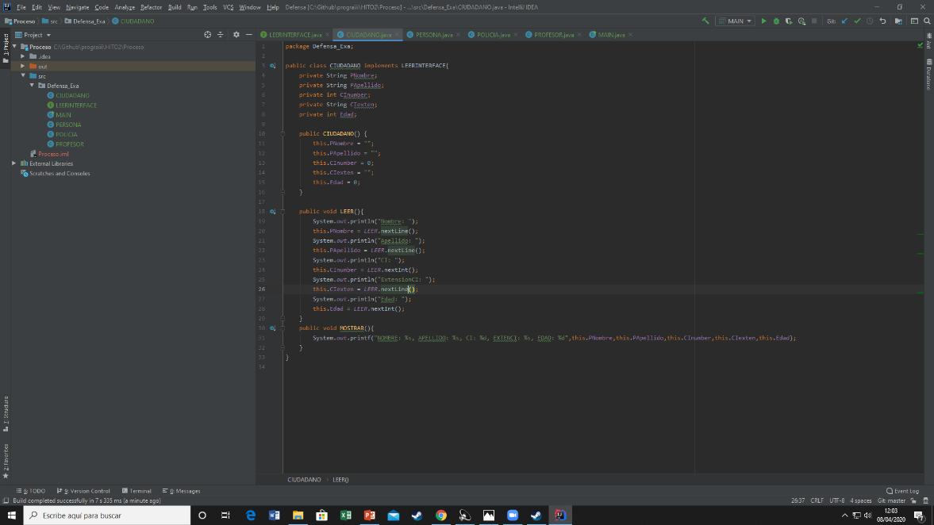

Slide 9
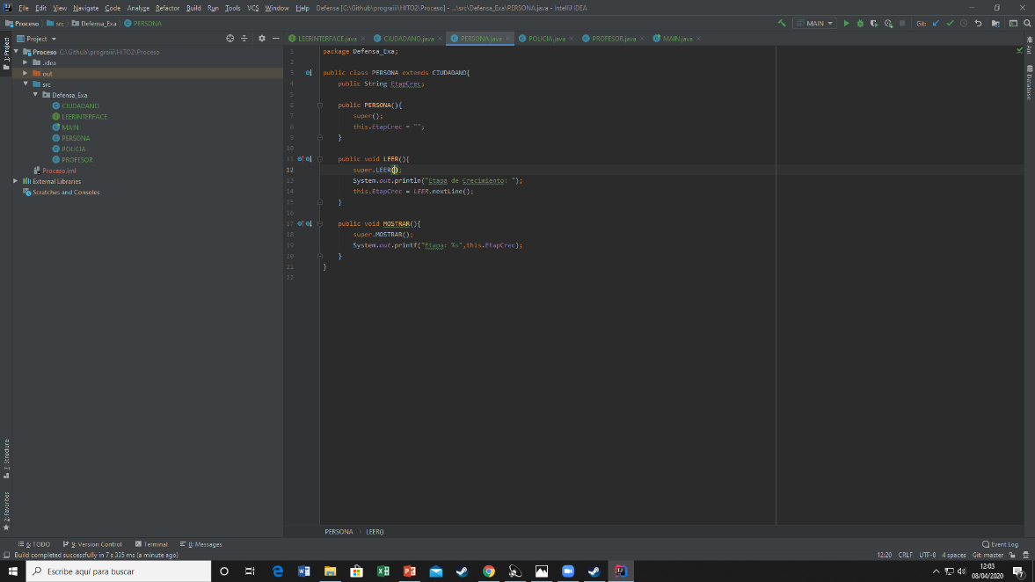
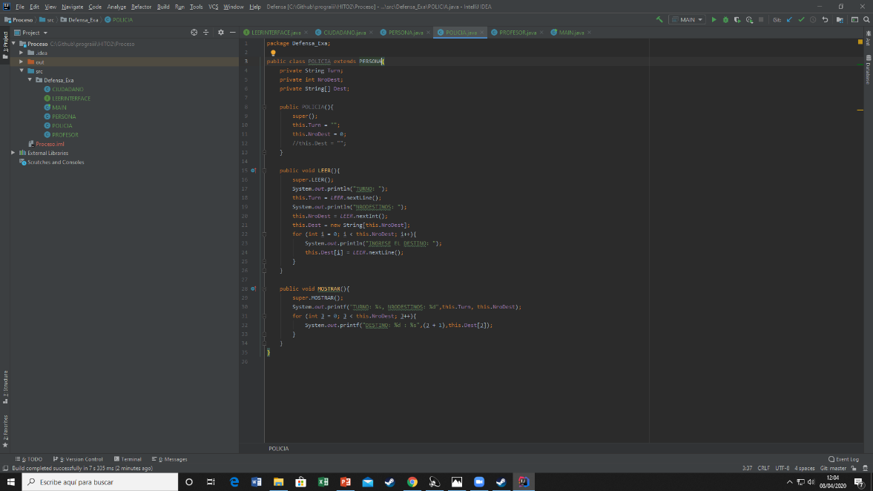

Slide 10


Slide 11
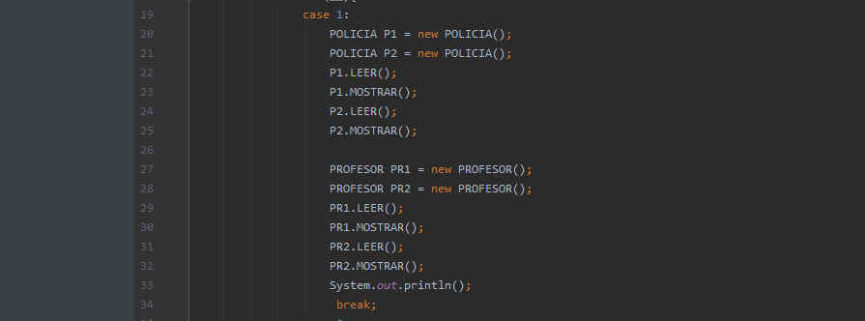
INSTANCIAR 2 OBJETOS DE LA CLASE POLICIA Y DOS INSTANCIAS DE LA CLASE PROFESOR.

Slide 12
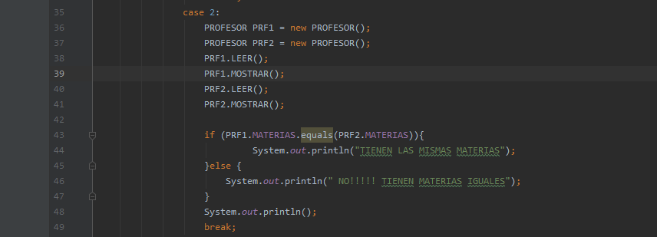
INSTANCIAR 2 PROFESORES Y VERIFICAR SI TIENEN ASIGNADO UNA MISMA MATERIA.

